Slide 1
Тестування простого предмету

Slide 2
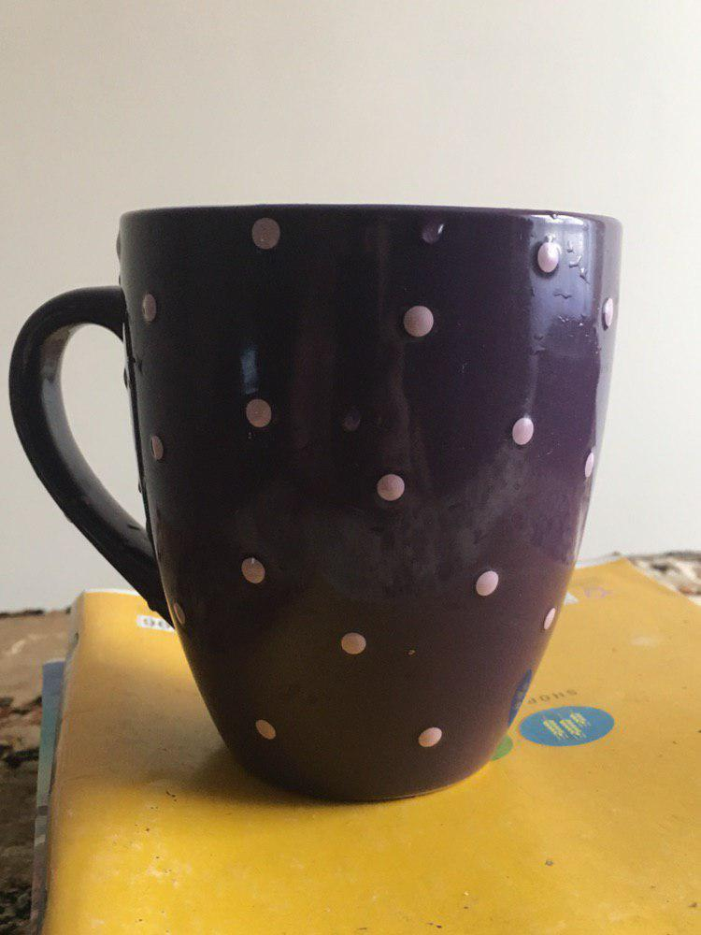
Для тестування було обрано звичайну чашку, з якої п’ють чай,каву та інші напої

Slide 3
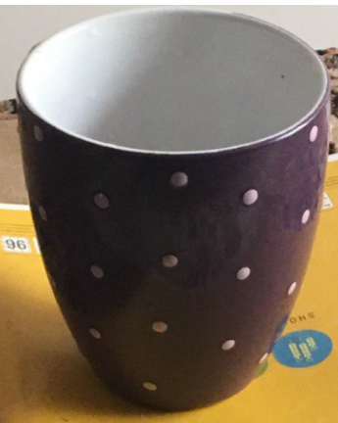
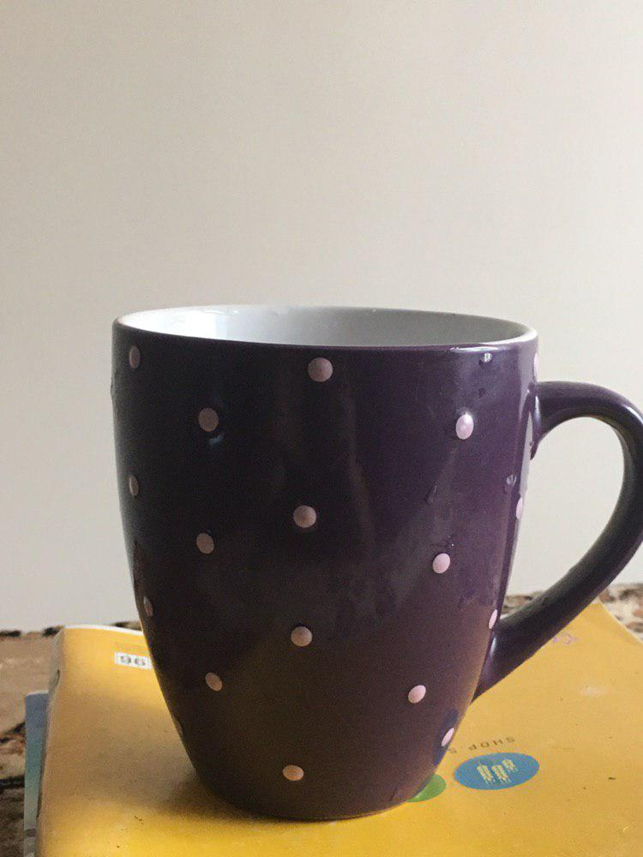
Зовнішній вигляд
Невелика посудина з вушком.Виготовлена з порцеляни.Чашка фіолетового кольору з білими цяточками.Всередині білого кольору. Чашка використовується для повсякденного чаювання

Slide 4
Функції чашки
Вміщати напої
Пити з неї
Переносити напої
Гріти напої

Slide 5
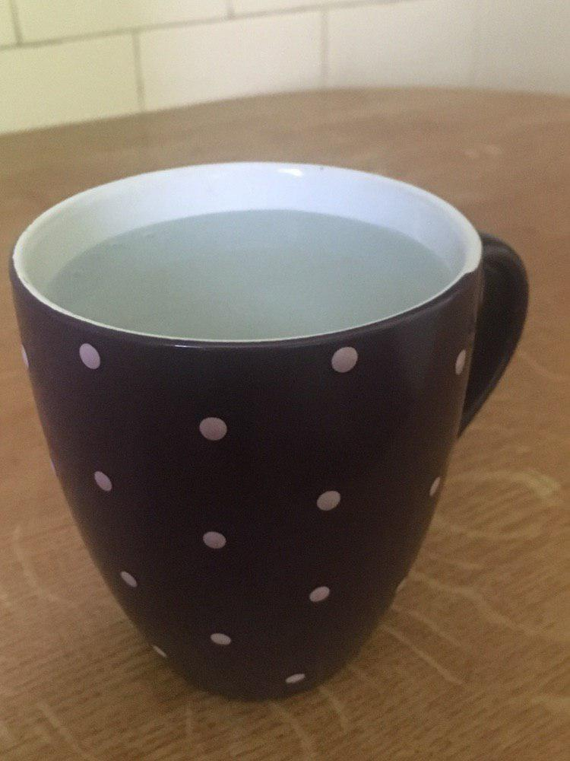
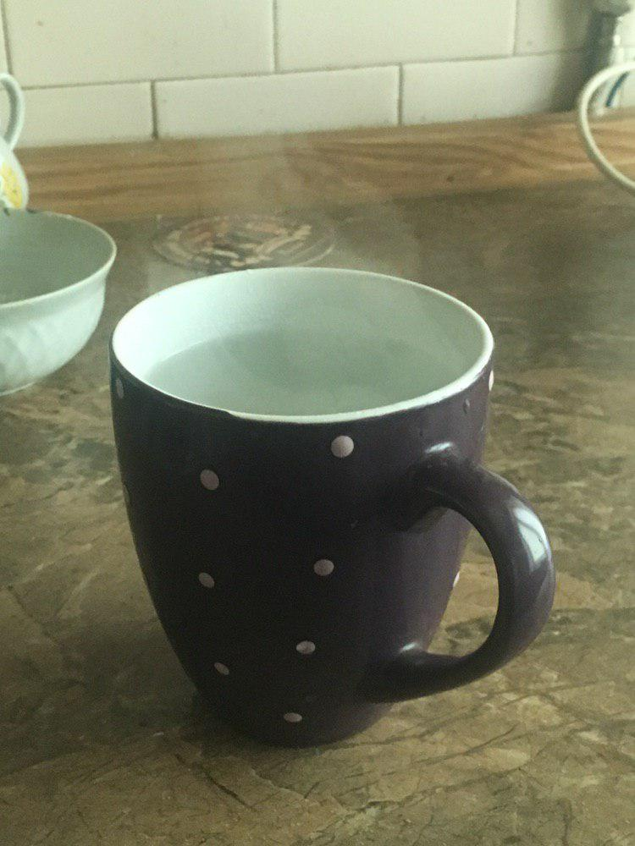
Функція: вміщати напої
1.Налиємо холодної води
Як ми бачимо чашка не протікає,вода всередині,можна пити.
2.Налиємо гарячої води.
Бачимо,що кип’яток всередині,не тріснула.
Крім того перевірено,що чашка впоралась з перепадом температур

Slide 6
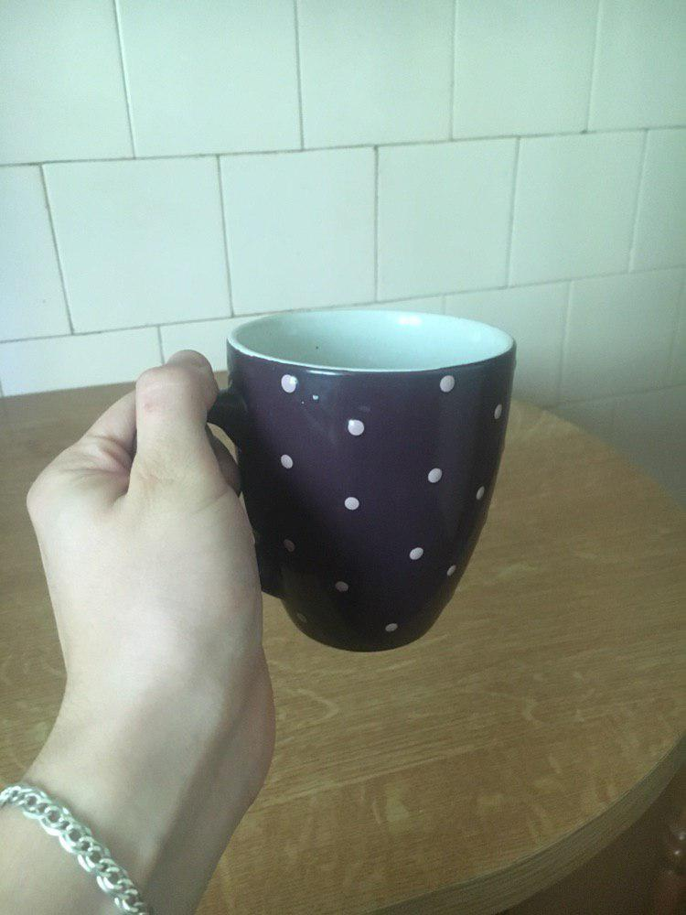
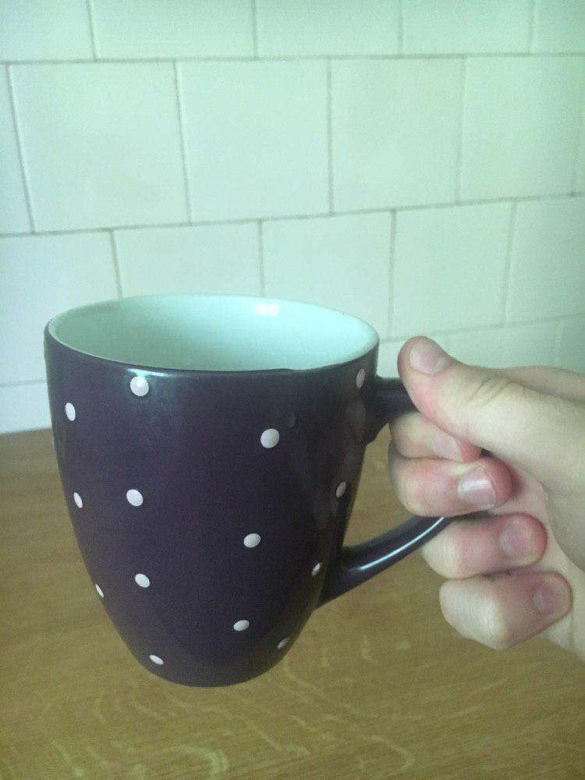
Функції: пити з чашки та перенесення чашки
Чашку можна взяти за “вушко” і пити з неї напої.Чашку зручно переносити

Slide 7
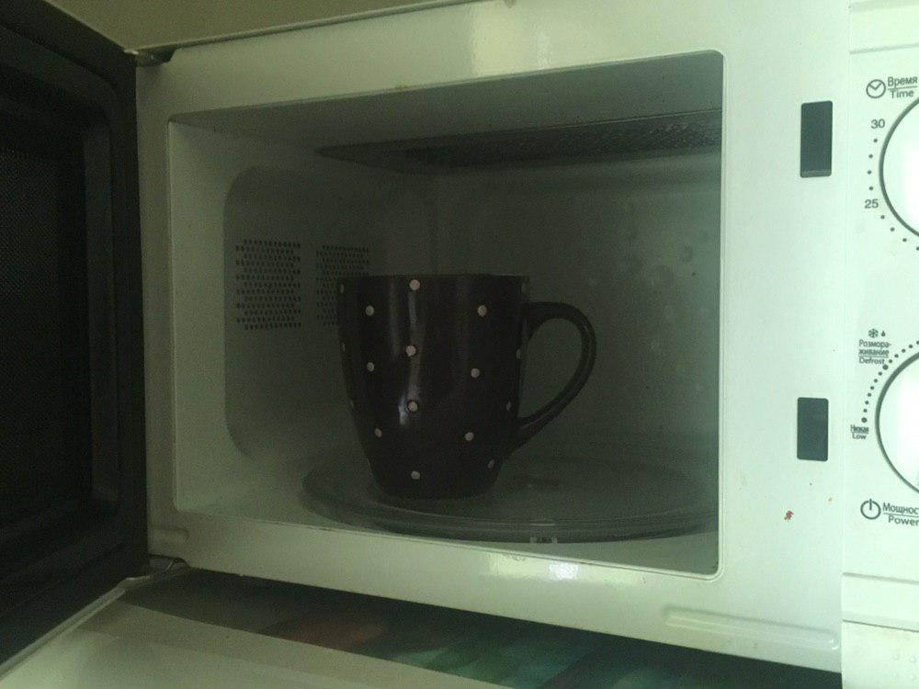
Можливість підігріву в мікорхвильовці
Перевірено,що напій який знаходиться в чашці можна підігріти в мікрохвильовці.Час підігріву - 30 секунд при середній потужності

Slide 8
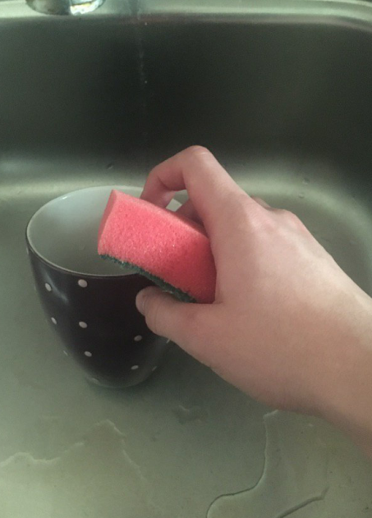
Миття посуду
Перевірено,що чашку легко помити за допомогою губки

Slide 9
Висновок
Після всіх проведених тестів можна дійти до висновку,що чашка виконує основні необхідні функції:
Вміщає напої
Зручність перенесення
Зручність пиття
Можливість підігріву в мікрохвильовці
Зручність миття

